Slide 1
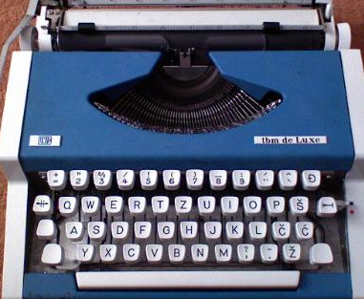

Slide 2
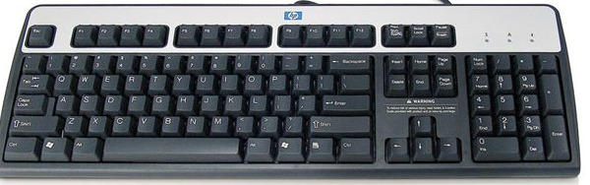
Pisaći stroj
Tipkovnica
Keyboard

Slide 3
Tipkovnica
- omogućava tipkanje slova, brojki i znakova te upravlja položajem pokazivača teksta (Cursor).

Slide 5
tipka za potvrdu upisanog
prijelaz u novi red

Slide 6
briše znak LIJEVO od pokazivača teksta
briše znak DESNO od pokazivača teksta– točke unosa (cursor)

Slide 8
uključuje/isključuje
pisanje velikih slova
privremeno uključuje velika slova ili gornje znakove na tipkama(!?:*)

Slide 9
koristimo je za kombinaciju s drugim tipkama
uz istovremeni pritisak privremeno uključuje donje znakove na tipkama (@{}Łß)
Kopiranje - CTRL+C
Zalijepi – CTRL+V

Slide 10
kad je uključena omogućava pisanje brojeva i znakova (+,/,*,-)

Slide 11
za kretanje po tekstu
- strelice, Home, End,
Page Up i Page Down

Slide 12
za izlazak iz programa ili za poništavanje posljednje naredbe

Slide 13
BLOK ZA PISANJE (NOTEPAD)
program za pisanje neoblikovanog teksta

Slide 14
.txt – nastavak za datoteke iz programa
Blok za pisanje

Slide 15
Aktivnost 1:
Otvorimo Blok za pisanje i napišite rečenicu
ovo je moja prva rečenica u programu za pisanje
:

Slide 16
Aktivnost 1:
Otvorimo Blok za pisanje i napišite rečenicu
Ovo je moja druga rečenica u programu: Blok za pisanje.
:

Slide 17
Aktivnost 3:
Zadatak je da riječi u drugoj rečenici
BLOK ZA PISANJE
obrišu i napišu velikim slovima .

Slide 18
Aktivnost 4:
Datoteku spremi pod imenom Prvi tekst-5a

